Slide 1
Mgr. Maroš Skopal
tréner mládeže
skopalmaros@gmail.com
www.mfkstrojar.com

Slide 2
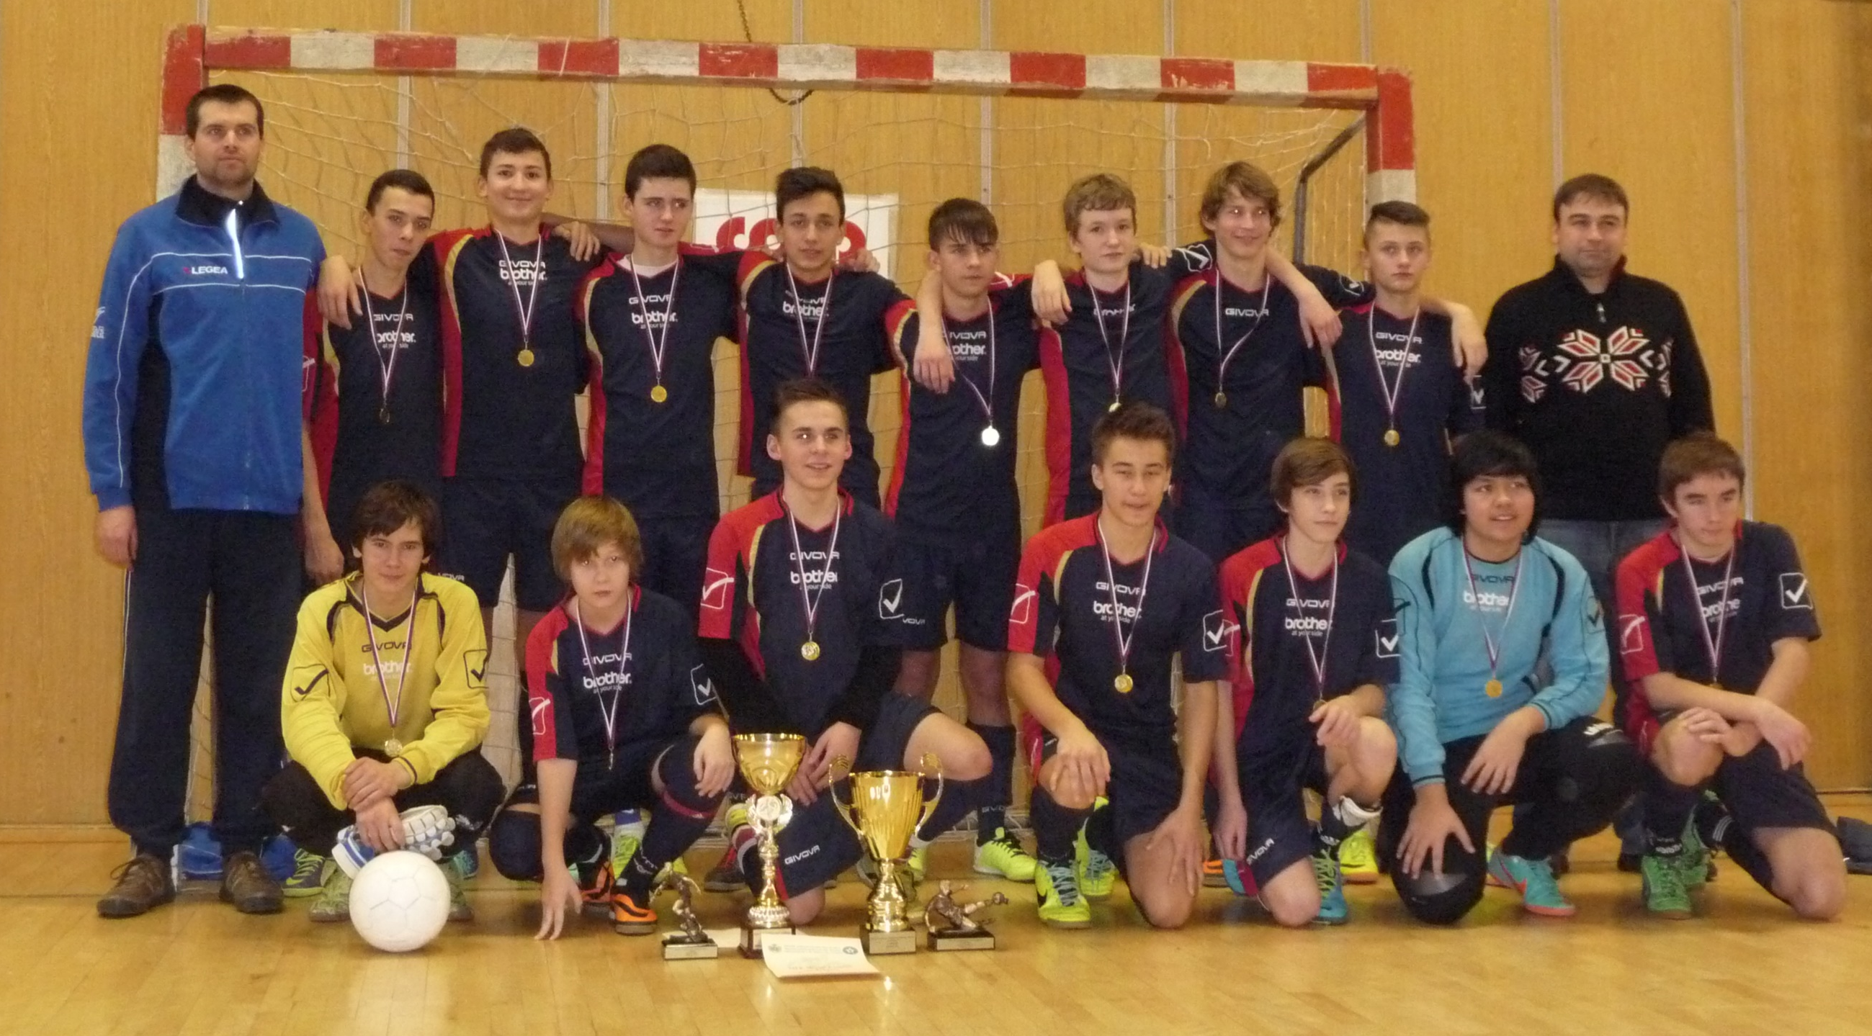

Slide 3
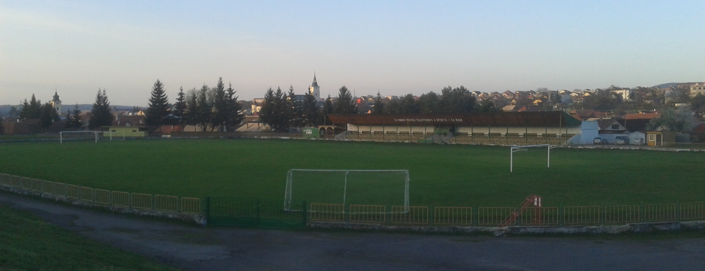
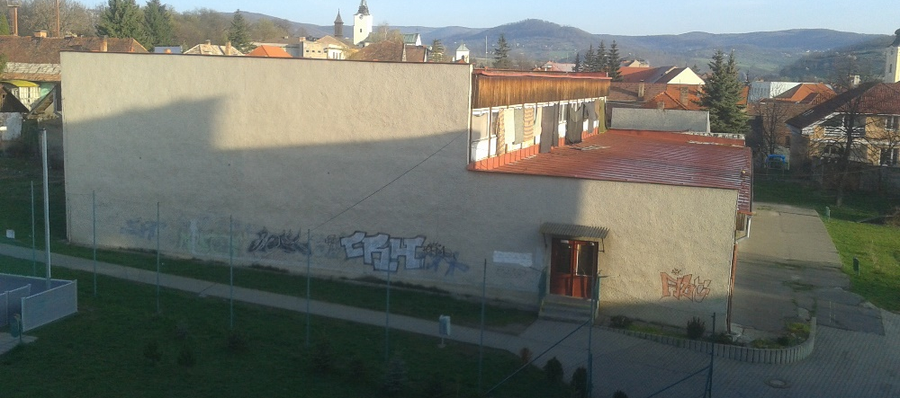
Rok 2003
Materiálne podmienky:
hlavné ihrisko
vedľajšie plochy
telocvičňa ZŠ

Slide 4
Súťaže:
Starší a mladší žiaci – 3. liga skupina C (2013/2014 postup do 2.ligy)
Prípravka – jedno družstvo prípravky (súťaž ObFZ Zvolen)
Počet detí: 60
Školské športové stredisko pri ZŠ
Tréningový proces:
6 hodín týždenne – súťažné obdobie (STŽ, MLŽ)
4 hodiny týždenne – prípravka
Tréneri:
EURO A (Vojtech Šando),
EURO B (Martin Selecký, Maroš Skopal)

Slide 5
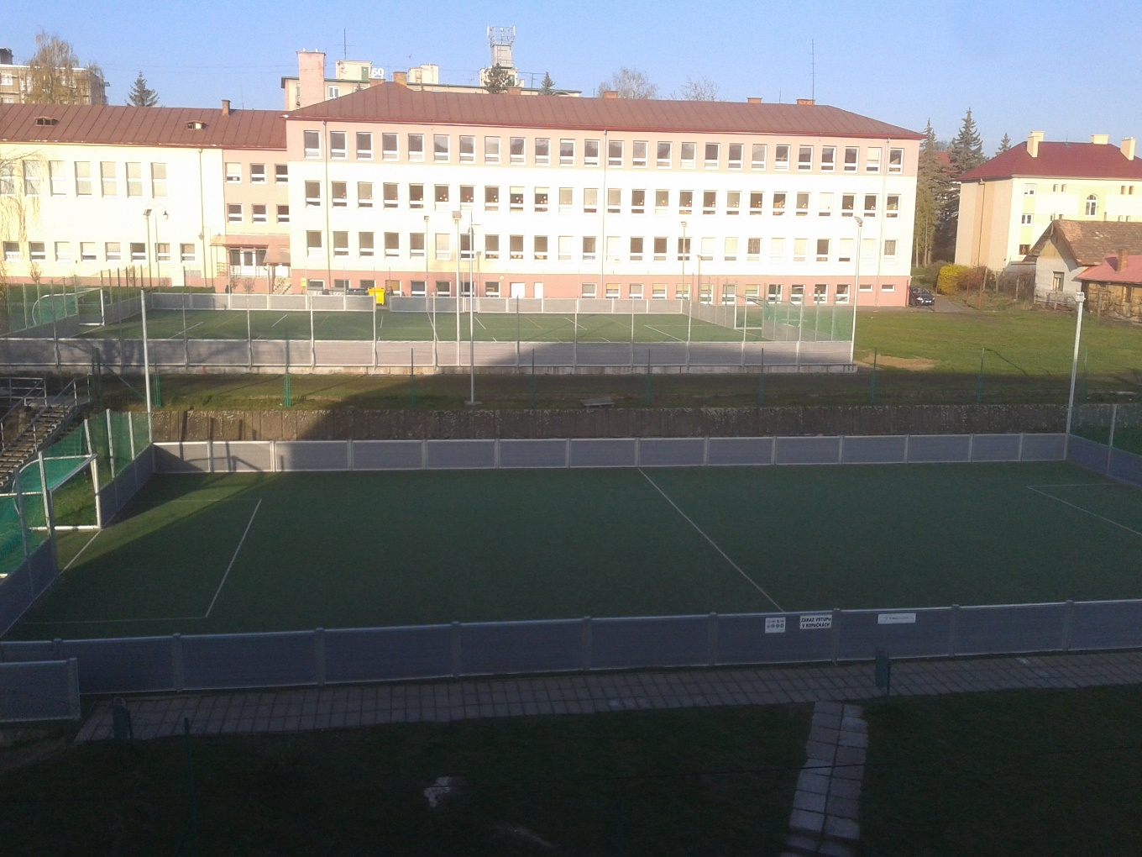
Súčasnosť
Materiálne podmienky:
hlavné ihrisko
vedľajšie plochy pri hlavnom ihrisku
telocvičňa ZŠ
2 umelé trávy pri ZŠ

Slide 6
Súťaže:
Starší a mladší žiaci – 2. liga skupina JUH
(1 x STŽ, 2 x MLŽ – 1. miesto)
Prípravka – 3 družstvá (Súťaž prípraviek SsFZ)
Počet detí: 80
CVČ Domček Krupina
Športové triedy pri ZŠ E. M. Šoltésovej Krupina
Tréningový proces:
6 hodín týždenne + 4(5) hodín športová príprava
4 hodiny týždenne – prípravka
Tréneri:
EURO A (Vojtech Šando, Maroš Skopal),
EURO B (Martin Selecký, Jozef Hraško)

Slide 7
Negatíva
Potreba náhradného ihriska
Klesajúci záujem u detí o šport (pohyb)
Nedostatočná motivácia detí (prekonávať prekážky)
Nedostatočné ohodnotenie trénerov mládeže
Nedostatočná podpora zo strany štátu

Slide 8
Financovanie CVČ
2012/2013 - normatív 190 €/žiak/ - podielové dane
Rodičovský príspevok 5 €/mesiac
2013/2014 – normatív 65 € /žiak/ - podielové dane
Rodičovský príspevok 10 €/mesiac
Normatív – 65 %
Rodičovský príspevok + 100 %

Slide 9
Pozitíva
Zlepšenie podmienok (2 umelé trávy pri ZŠ)
Vznik športových tried 2008
Prepojenie škola – klub (učitelia)
Spolupráca s rodičmi
Žiakov pripravujú kvalifikovaní tréneri
Podpora vedenia klubu v práci s mládežou

Slide 10

Ďakujem za pozornosť

